Slide 1
Викторина
Тема:
«Зимующие птицы»

Slide 2
Эти маленькие пташки
В серых будничных рубашках
Всё клюют, чем угощают,
Даже крохи подбирают.
— Чик-чирик, – везде свои,
Непоседы…
(Воробьи)

Slide 3
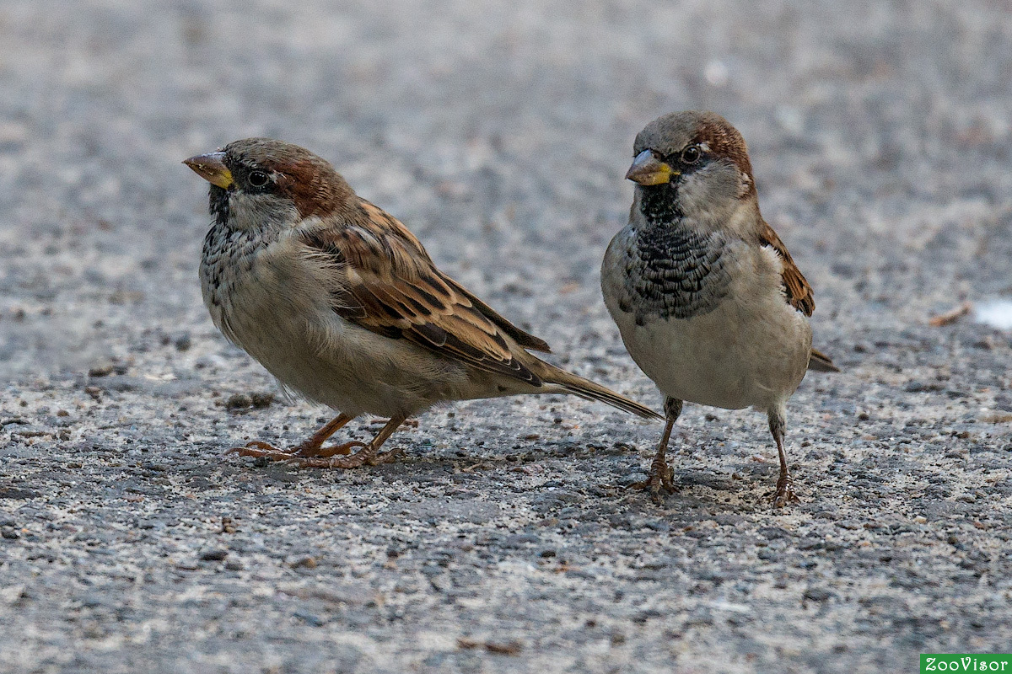

Slide 4
Я вчера гулял в пургу,
Видел веточку в снегу,
А на ветке красный шарик.
Кто же он, живой фонарик?
(Снегирь)

Slide 5
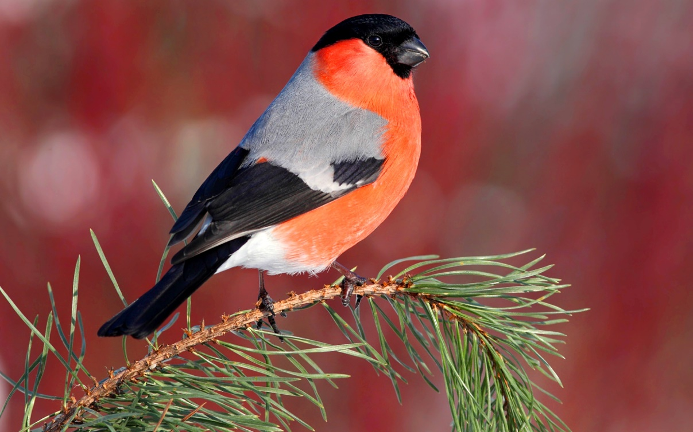

Slide 6
Корку хлебную таскает,
Птиц других не подпускает.
Крепко держит оборону,
Громко каркая?
(Ворона)

Slide 7
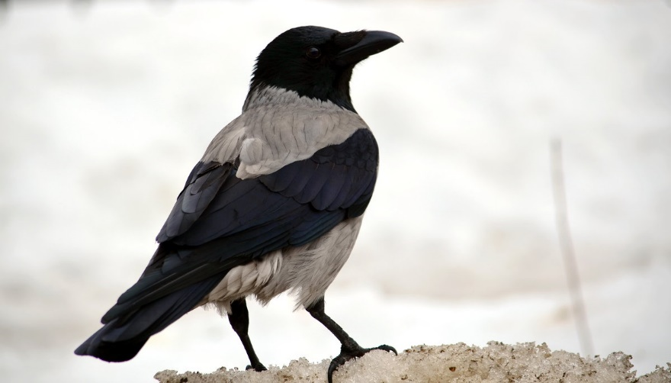

Slide 8
У нее глаза большие,
Хищный клюв – всегда крючком.
По ночам она летает,
Спит на дереве лишь днем.
(Сова)

Slide 9
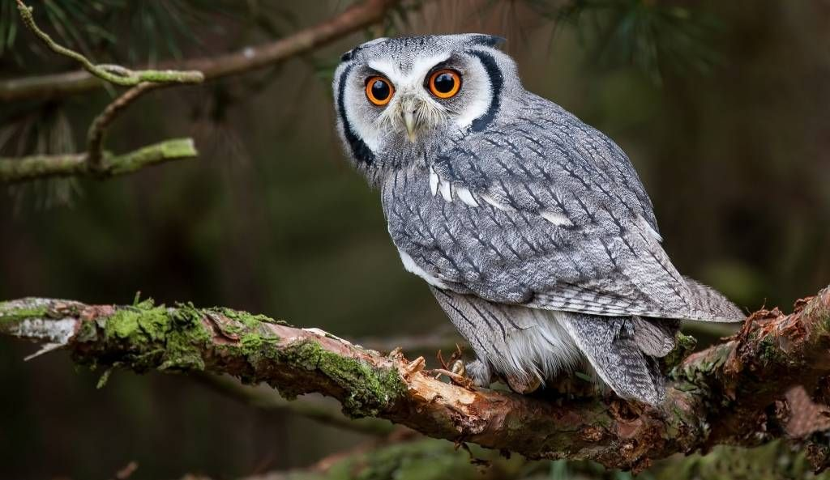

Slide 10
Белобокий Почтальон
Сто вестей разносит он.
По деревням и садам,
По деревьям, проводам.
(Сорока)

Slide 11
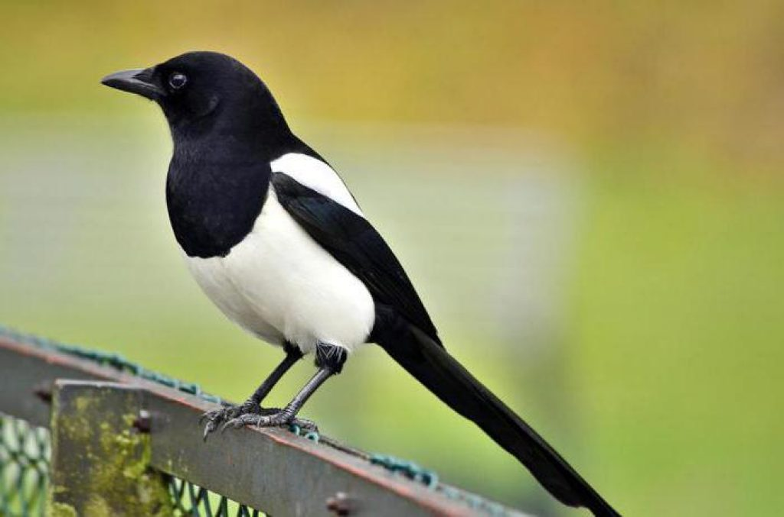

Slide 12
Я зимой люблю кормушки,
Как на ёлочках игрушки,
Если поклевать хочу,
От одной к другой лечу.
Желтогрудая я птичка,
И зовут меня…
(Синичка)

Slide 13
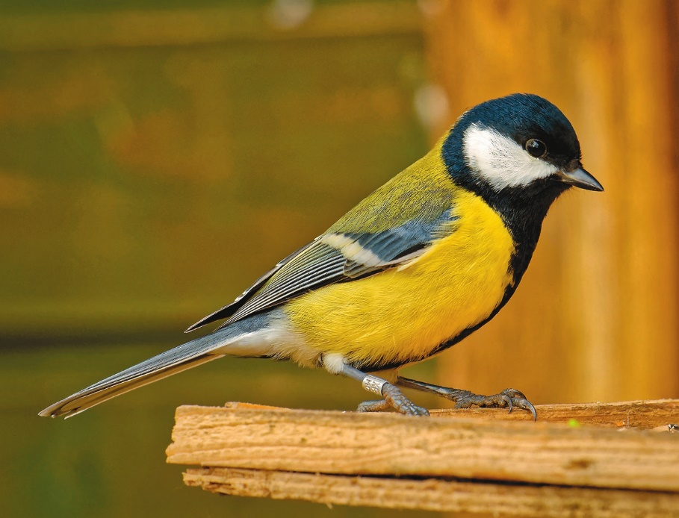

Slide 14

Угадай кто?

Slide 15


Slide 16


Slide 17


Slide 18


Slide 19
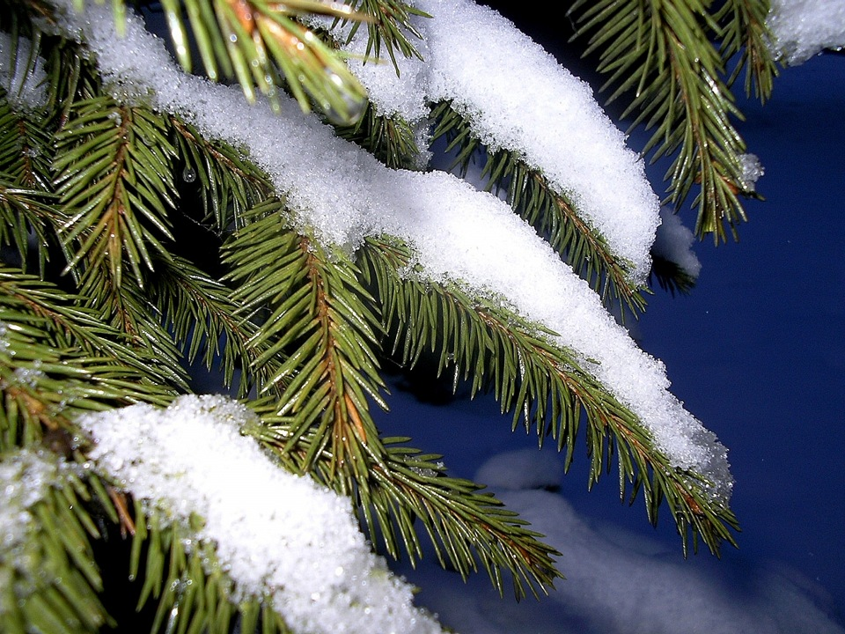
Угадай кто спрятался?

Slide 25
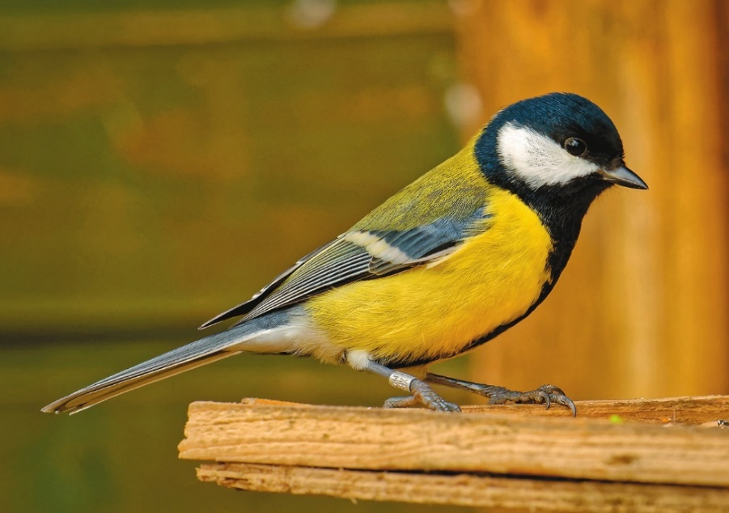
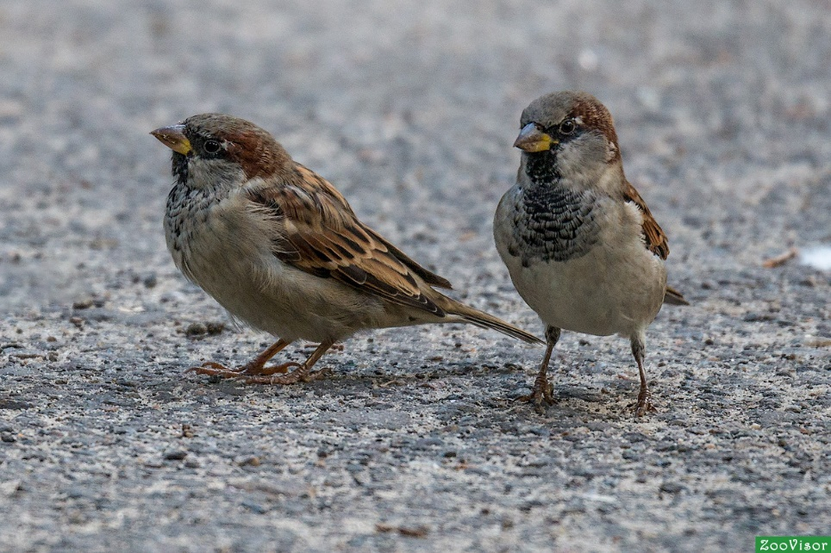
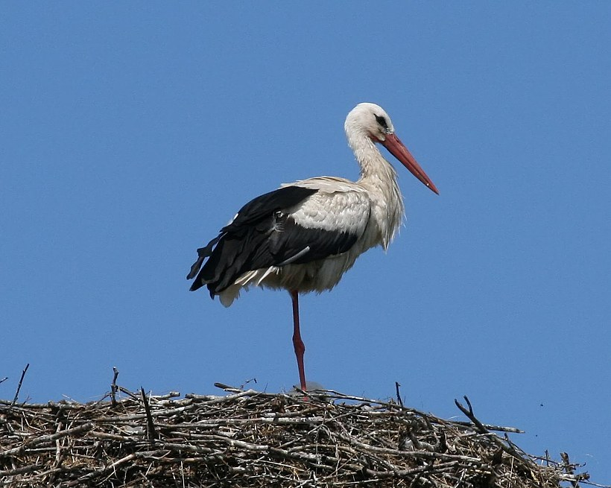
Какая птичка не зимующая?

Slide 26

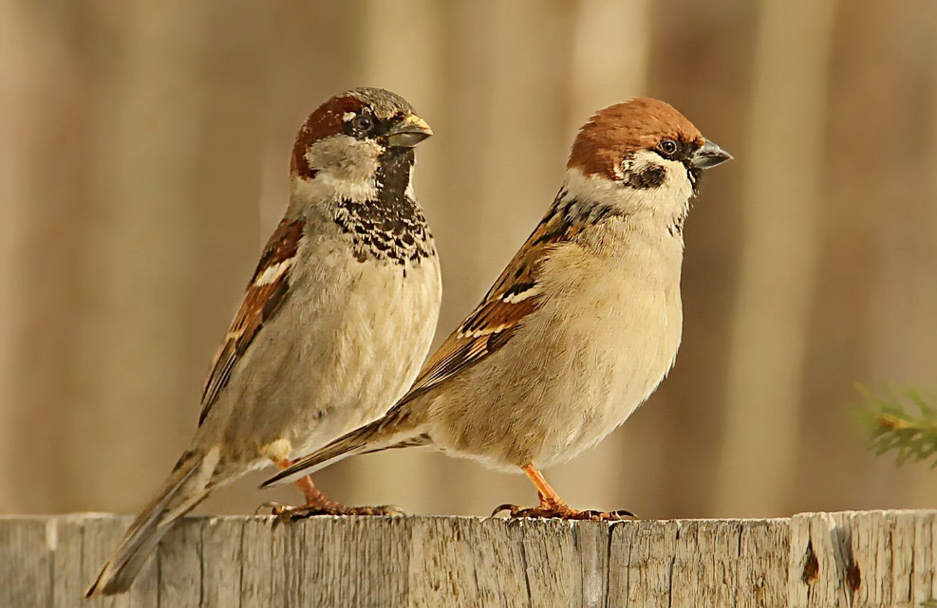
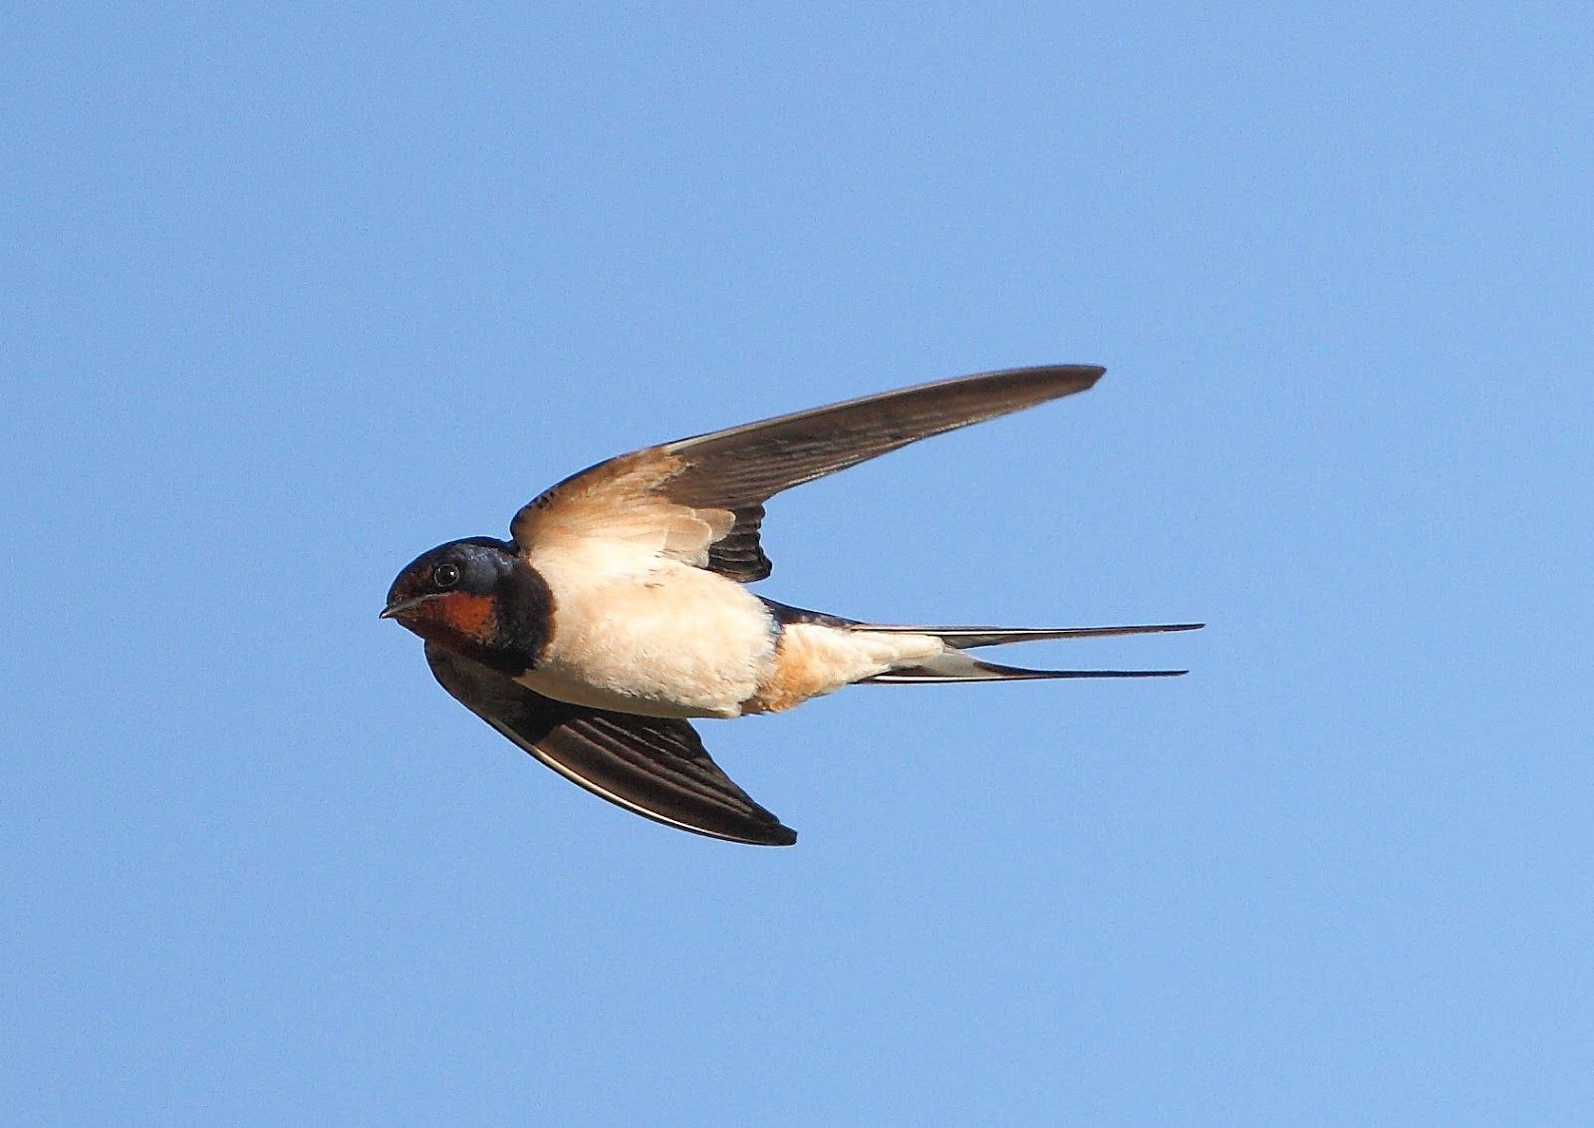

Slide 27
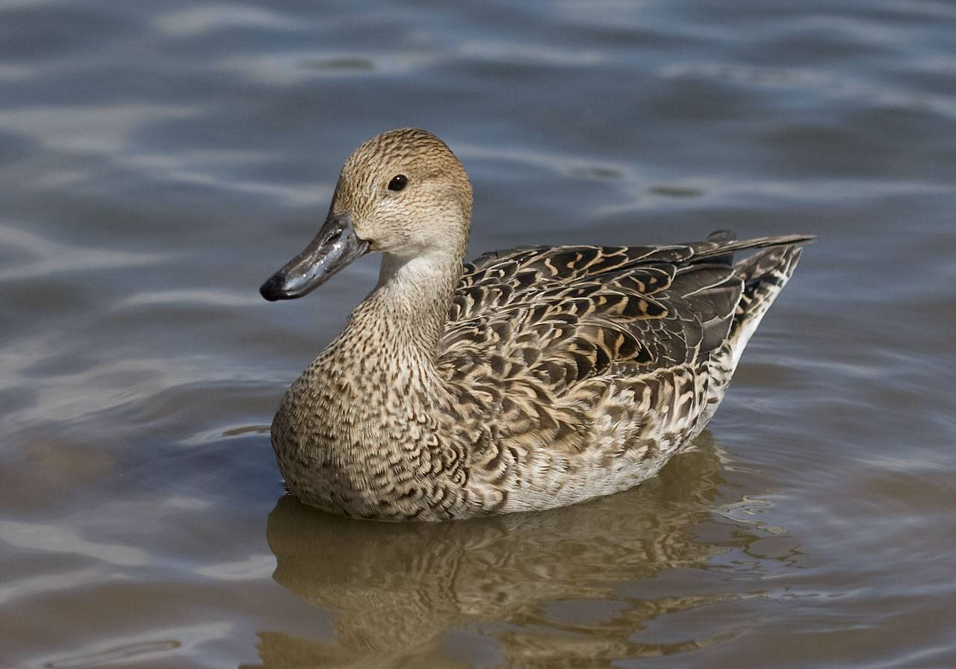


Slide 28
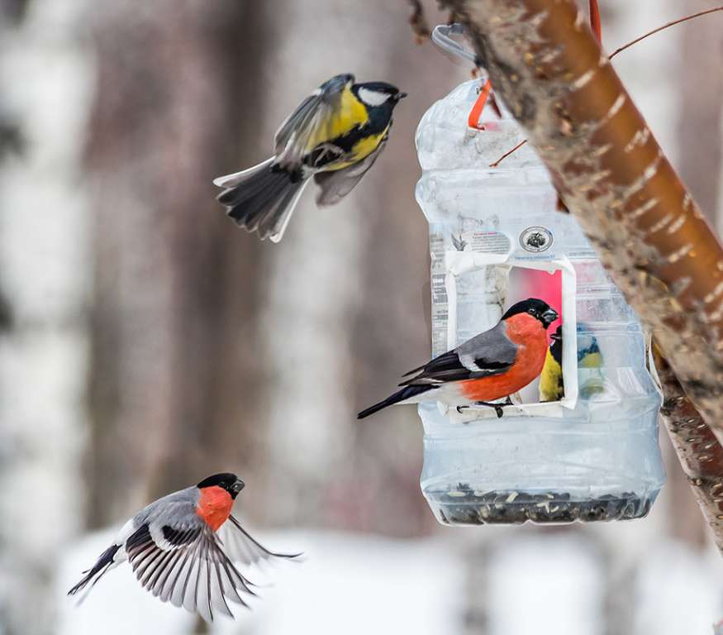
Составление предложений по картине

Slide 29
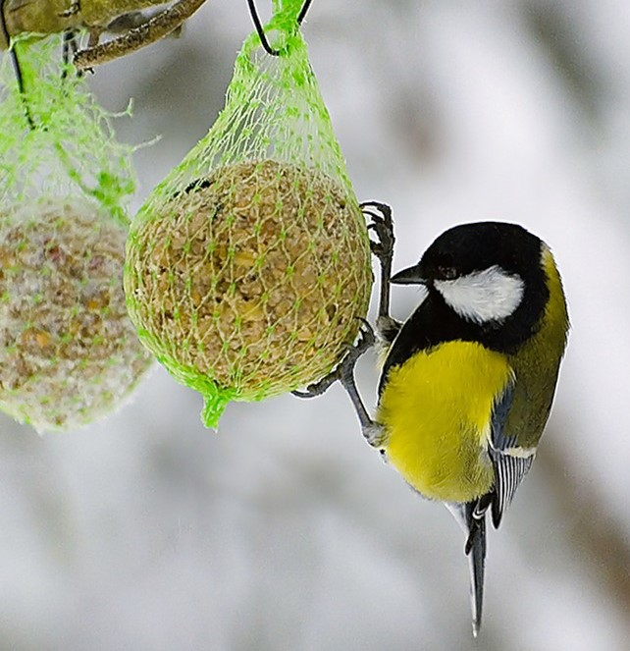
Сделай кормушку и помоги птицам выжить!
Зима – очень тяжелое время года для птиц. Холодно и голодно им. Из-за холода птицы теряют много тепла. Как же им согреться? Для того чтобы согреться птицам необходимо много есть, и еды им нужно зимой намного больше чем летом.

Slide 30
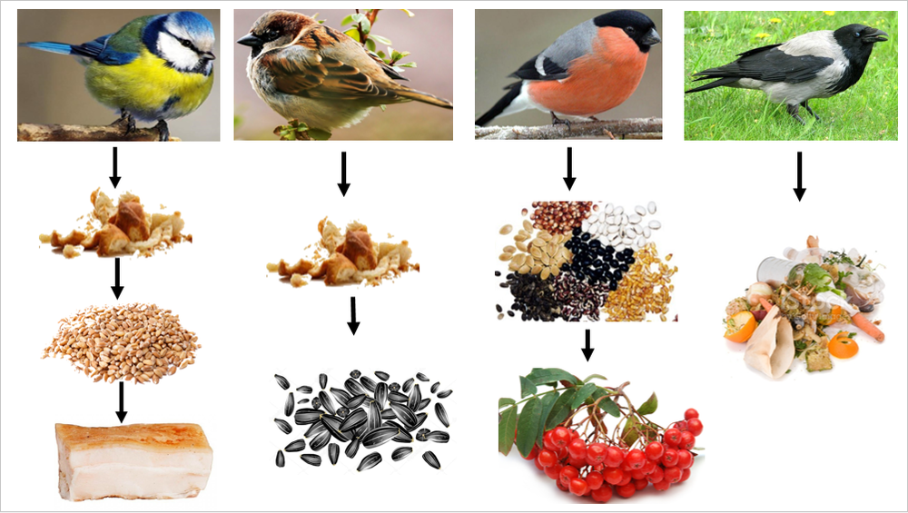

Slide 31
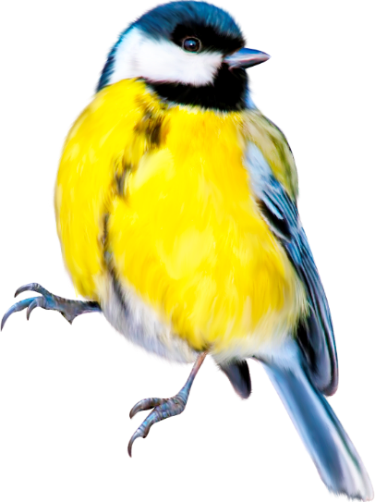
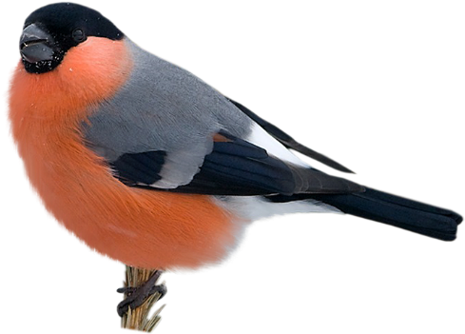
Посчитай птиц

Slide 32
